Slide 1
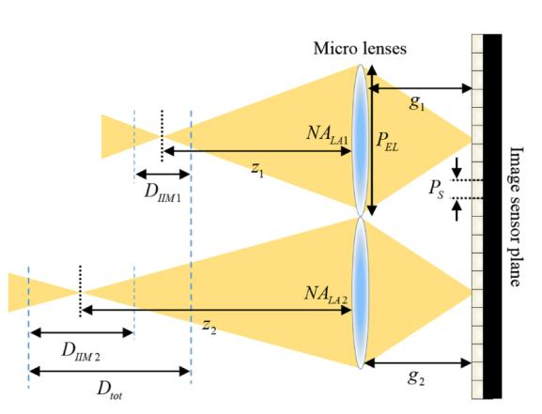
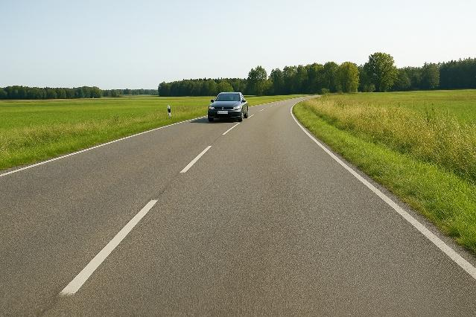
세션 85
85-3. Lens-Based CGEI Algorithm with GPU Acceleration for Integral Imaging Light-Field Displays System
소속 : National Taiwan University 저자 : Shao-Yu Hung
논문 요약 :
- 차량용 AR 디스플레이를 위한 저지연 요소 이미지(Elemental Image) 생성 알고리즘.
- GPU 가속(CUDA kernels)과 렌즈 기반 LUT 프레임워크를 사용하여 계산량을 획기적으로 줄임.
- 0.032초의 생성 시간으로 동적 장면의 실시간 렌더링이 가능함을 입증.
시사점 :
- **위협도: 중간**. 고해상도 라이트필드 디스플레이 구동을 위한 소프트웨어 인프라 기술임. SDC가 패널뿐만 아니라 이를 구동하기 위한 저지연 알고리즘 생태계에도 관심을 가져야 함.

